Slide 1
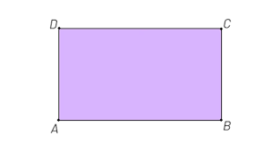
1.
Geometrijski lik prikazan na slici zove se PRAVOKUTNIK.
Njegovu površinu računamo prema formuli P=a∙b.

Slide 2
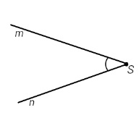
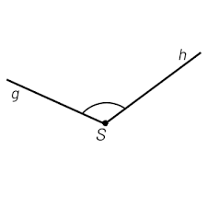
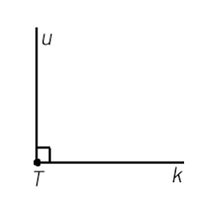
2. Kut prikazan na slici nazivamo
ŠILJASTI KUT TUPI KUT PRAVI KUT

Slide 3
3. Razvrstajte trokute prema duljini stranica.
Raznostranični trokuti
Jednakokračni trokuti
Jednakostranični trokuti
e
r
a
d
f
a
g
a
k
k
a
x
a
b
r
r
b
n
m
r
p
Notes:
Crveni , zeleni , ljubičasti, svijetlo plavi, narančasti, tamno plavi, žuti

Slide 4
Vrste trokuta s obzirom na veličinu kutova

Slide 5
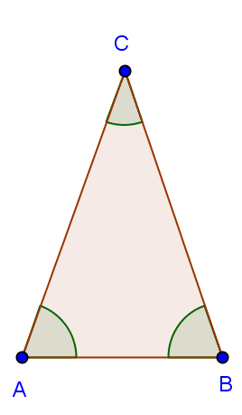
ŠILJASTOKUTNI TROKUT
je trokut kojemu su svi kutovi šiljasti.

Slide 6
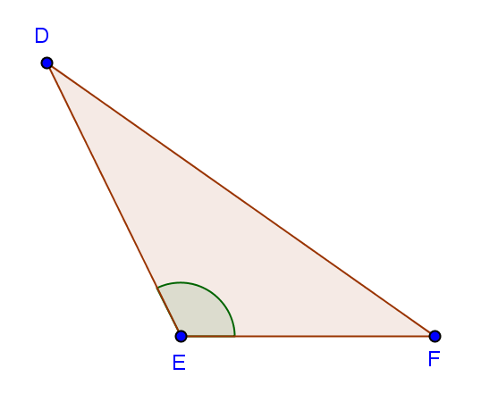
TUPOKUTNI TROKUT
je trokut koji ima jedan tupi kut.

Slide 7
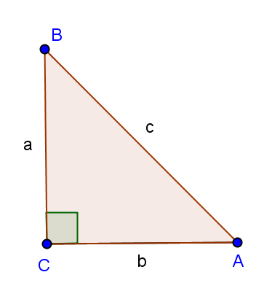
PRAVOKUTNI TROKUT
je trokut koji ima jedan pravi kut.
KATETE su stranice pravokutnog trokuta koje su međusobno okomite (stranice a i b).
HIPOTENUZA je stranica pravokutnog trokuta koja je nasuprot pravom kutu (stranica c).

Slide 8
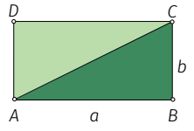
POVRŠINA PRAVOKUTNOG TROKUTA
Uočimo da dijagonala pravokutnika dijeli pravokutnik na dva pravokutna trokuta jednakih površina.
Tako je površina pravokutnog trokuta upola manja od površine pravokutnika.

Slide 9
Površina pravokutnog trokuta jednaka je polovini umnoška duljina njegovih kateta.
P = (a · b) : 2

Slide 10
Primjer 1. Izračunajmo površinu pravokutnog trokuta ΔABC s katetama duljine 3 cm i 4 cm.
Rješenje:
a = 3 cm
b = 4 cm
___________
P = ?
P = (a ∙ b) : 2
P = (3 ∙ 4) : 2
P= 12 : 2
P = 6 cm²

Slide 11
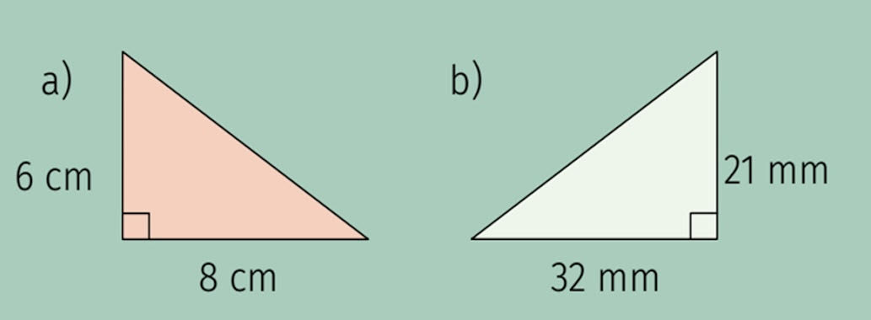
1. Izračunaj površinu trokuta sa slike.

Slide 12
PONOVIMO!

Slide 13
Što je šiljastokutni trokut?
Šiljastokutni trokut je trokut kojem su svi kutovi šiljasti.
Šiljastokutni trokut je trokut kojem su svi kutovi tupi.

Slide 14
TOČAN ODGOVOR!

Slide 15
Što je tupokutni trokut?
Tupokutni trokut je trokut koji ima dva tupa kuta.
Tupokutni trokut je trokut koji ima jedan tupi kut.

Slide 16
TOČAN ODGOVOR!!!

Slide 17
Što je pravokutni trokut?
Pravokutni trokut je trokut koji ima jedan šiljasti kut.
Pravokutni trokut je trokut koji ima jedan pravi kut.

Slide 18
TOČAN ODGOVOR!

Slide 19
Kako izračunavamo površinu pravokutnoga trokuta ?
P = a ∙ b
P=(a∙b):2

Slide 20
TOČAN ODGOVOR!

Slide 21
Kako zovemo stranice pravokutnog trokuta?
Osnovica i krakovi.
Katete i hipotenuza.

Slide 22
Točan odgovor!!

Slide 23
Dragi petaši, bili ste odlični, bravo! ☺

